Slide 1
Toptaken: Je website is niet het probleem, je organisatie is het probleem
Meetup #1 – Digitale Steden Agenda
Michiel Duijsings
Adviseur Nieuwe Media

Slide 2
www.tilburg.nl: van 2500+ naar 190 pagina’s in drie simpele stappen?

Slide 3
www.tilburg.nl: van 2500+ naar 190 pagina’s in drie simpele stappen
best wel moeilijke

Slide 4
Opdracht
Maak een nieuwe website en
stel de burger centraal

Slide 6
Kenmerk 1: Dol op zenden! Echt, heel erg dol op zenden…

Slide 7
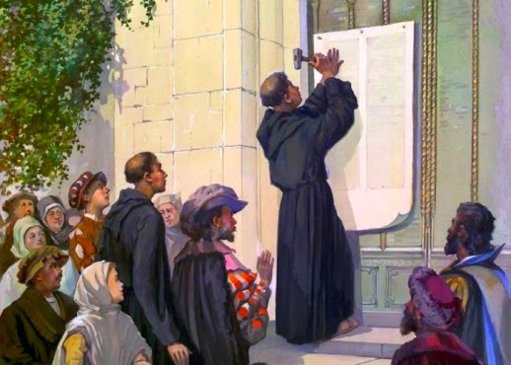

Slide 8
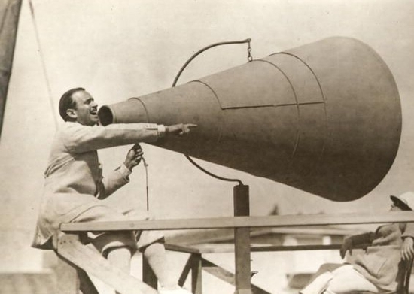

Slide 9
Kenmerk 2: Meerdere kapiteins op hetzelfde schip

Slide 10
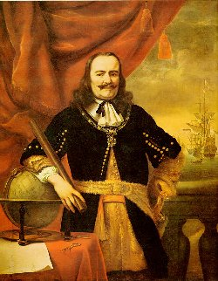
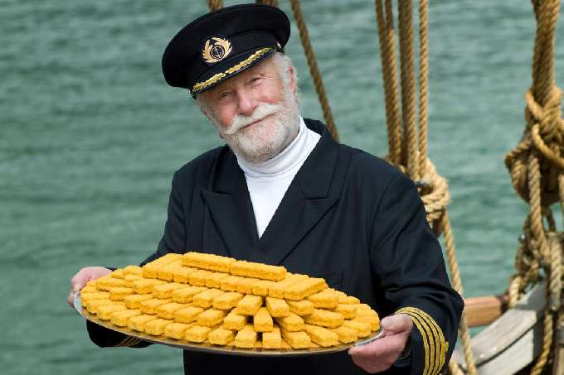
BELANGRIJK!
BELANGRIJK!
BELANGRIJK!
BELANGRIJK!
BELANGRIJK!
Wie gaat er eigenlijk over?

Slide 11
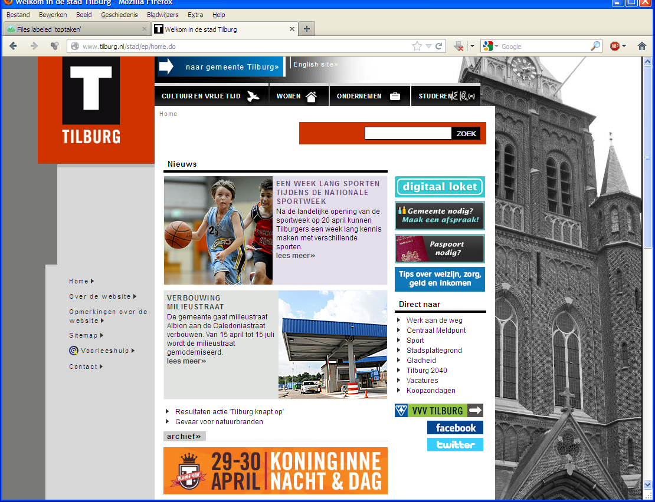
+2500

Slide 12
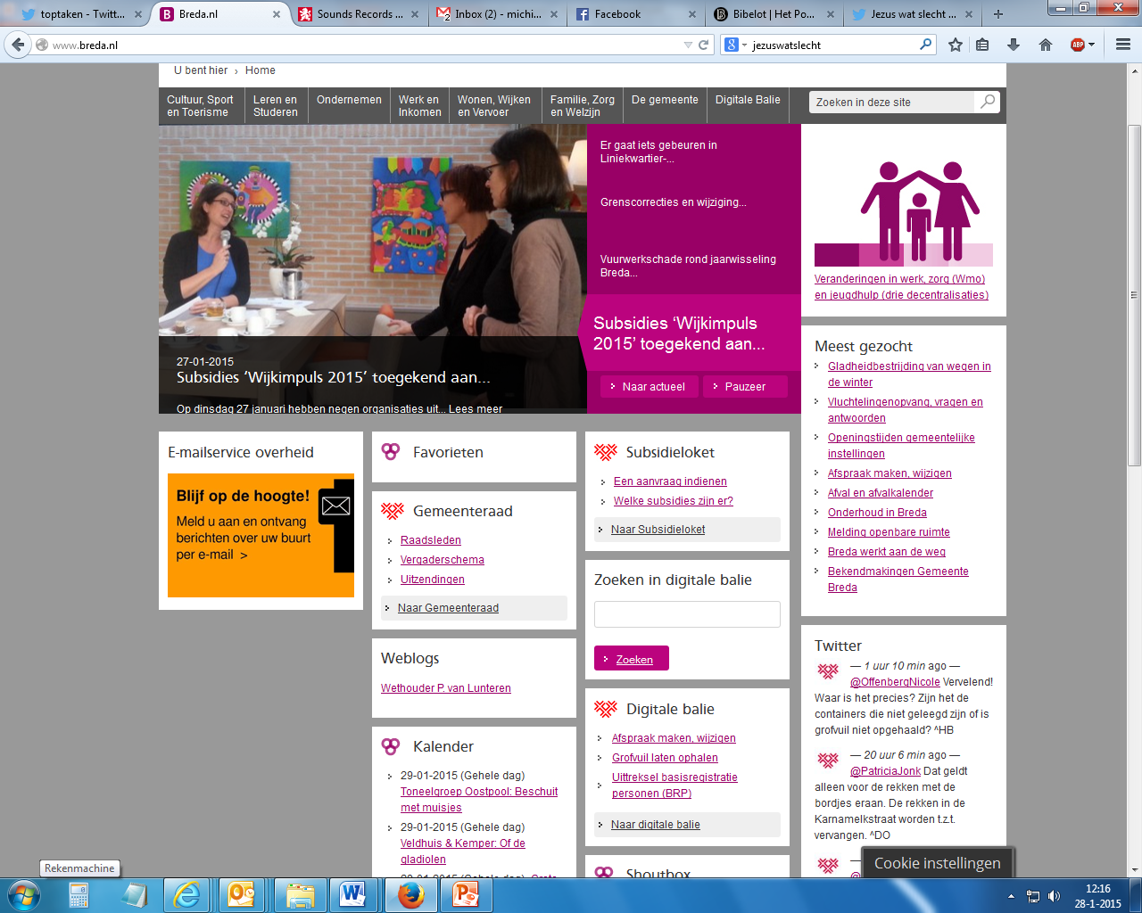

Slide 13
Maar hoe lossen we dat op?

Slide 14
Toptakenmethode
Top tasks management is an outcome-based management model that is focused on the top tasks that are most important to the customer.
It is about continuously improving these tasks based on evidence of what the customer is actually doing when they are trying to complete them.
Gerry McGovern - web content guru

Slide 15
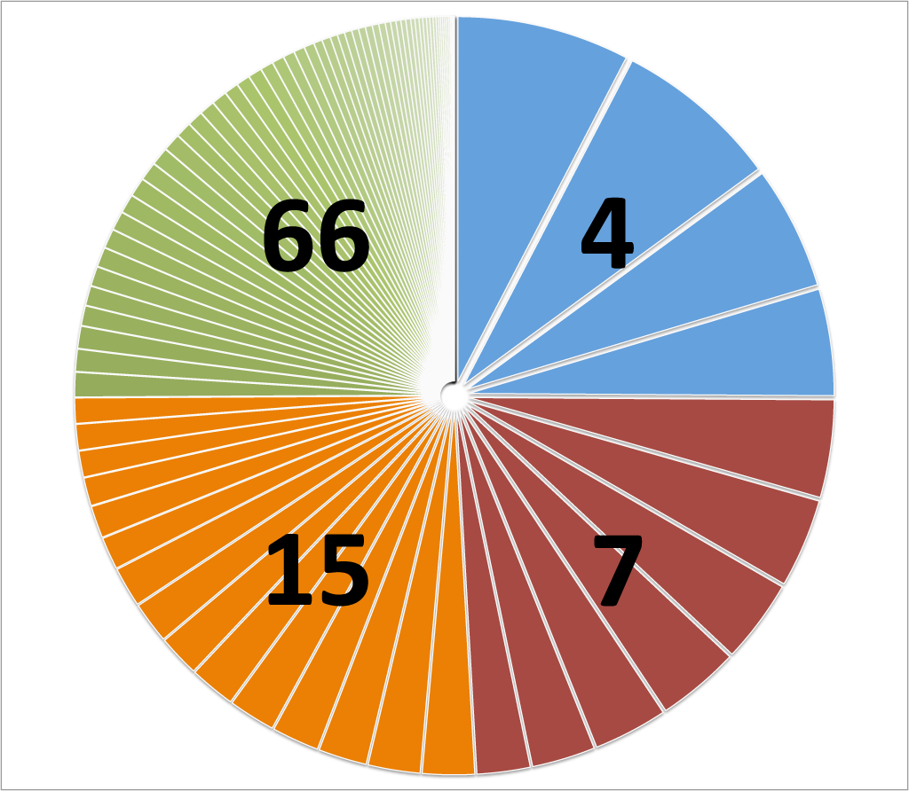
Het effect van luisteren: je kunt er niet omheen.

Slide 16
De toppers
Afspraak maken
Paspoort/Identiteitskaart
Rijbewijs
Melding
(maar denk eraan: altijd blijven toetsen)

Slide 19
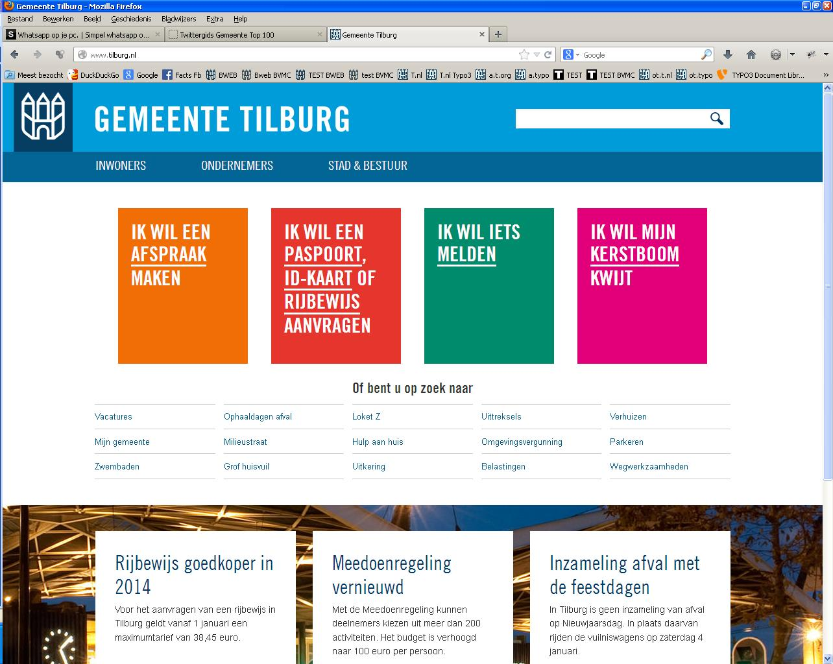

Slide 20
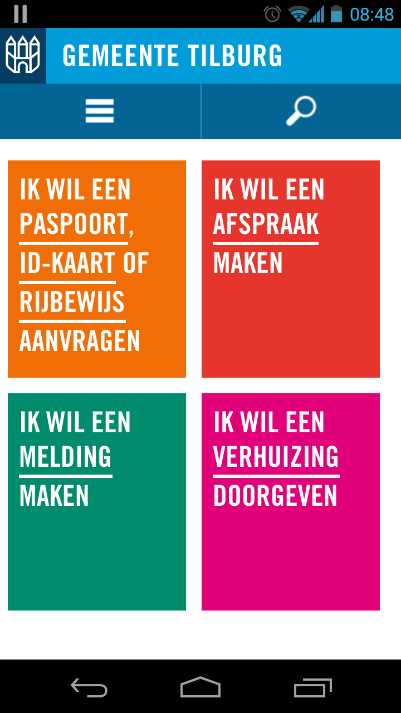

Slide 21
Deed iedereen mee? Was ‘everybody happy’ bij gemeente Tilburg?

Slide 22
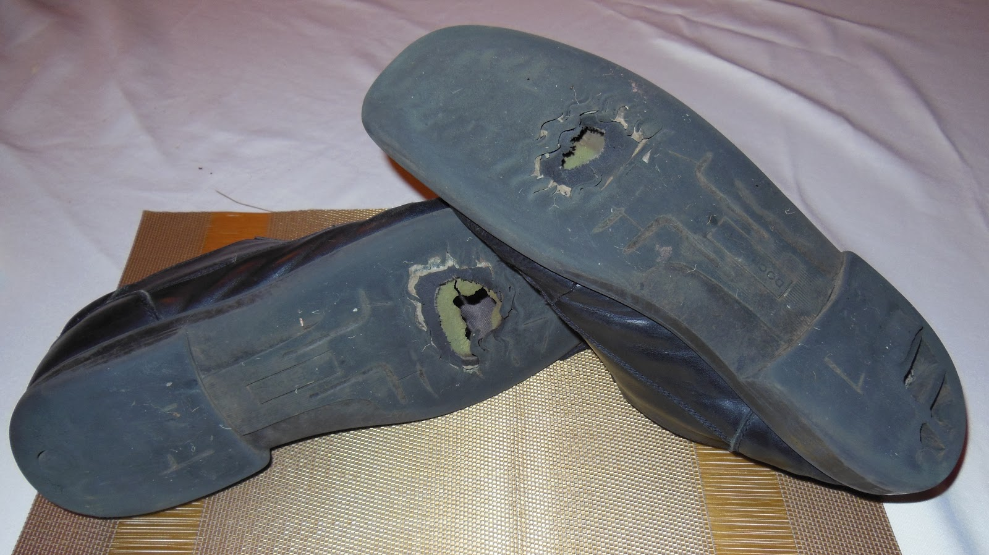

Slide 23
Er verandert namelijk iets, vooral voor onszelf.

Slide 24
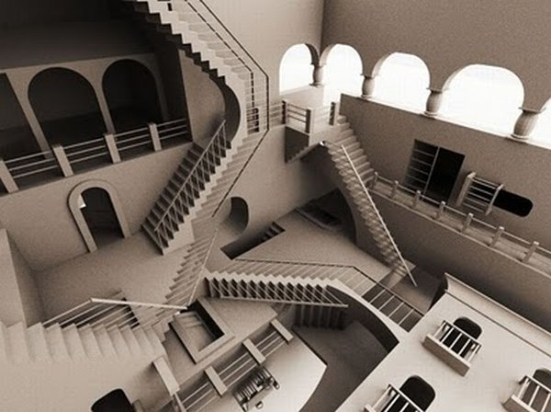

Slide 25
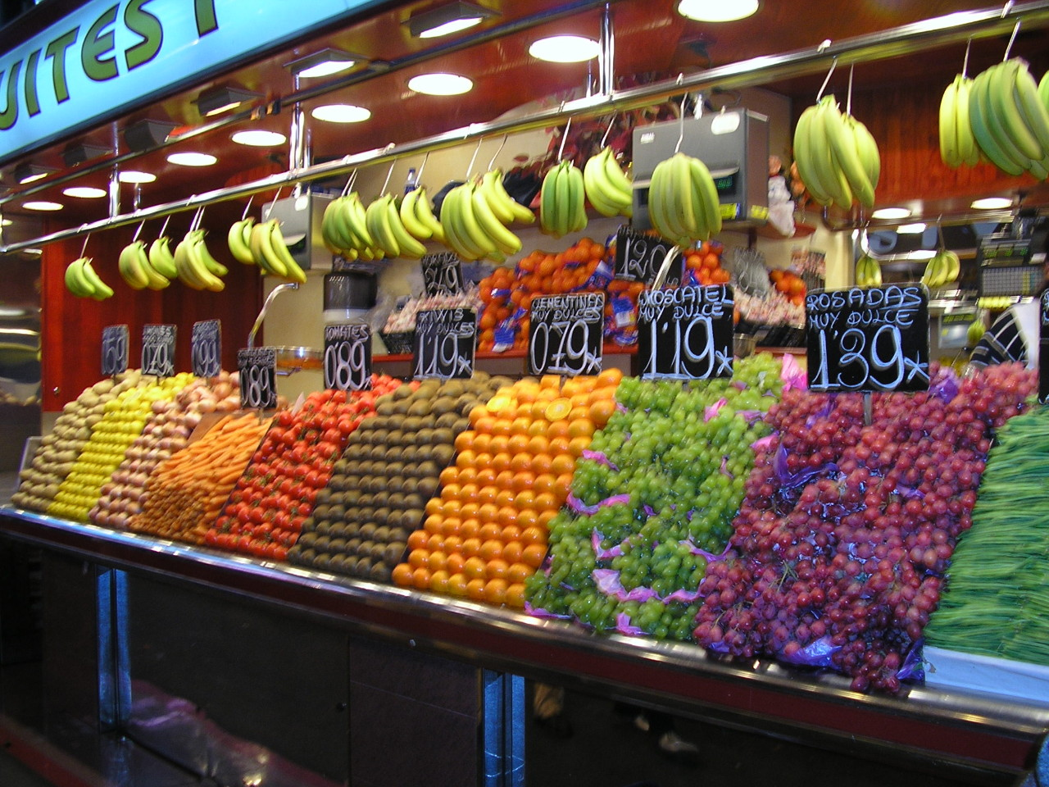

Slide 26
BELANGRIJK!
BELANGRIJK!
BELANGRIJK!
BELANGRIJK!
BELANGRIJK!

Slide 27
Toptaken: Je hoeft niet zelf te kiezen. Laat de gebruiker voor je bepalen.

Slide 28
www.tilburg.nl: van 2500+ naar 190 pagina’s
best wel moeilijk

Slide 29
En….. werkt het?

Slide 31
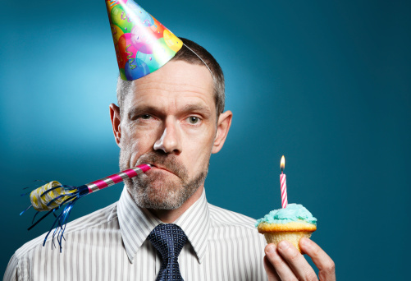
Van 110.000 naar 134.000
In 1 jaar

Slide 32
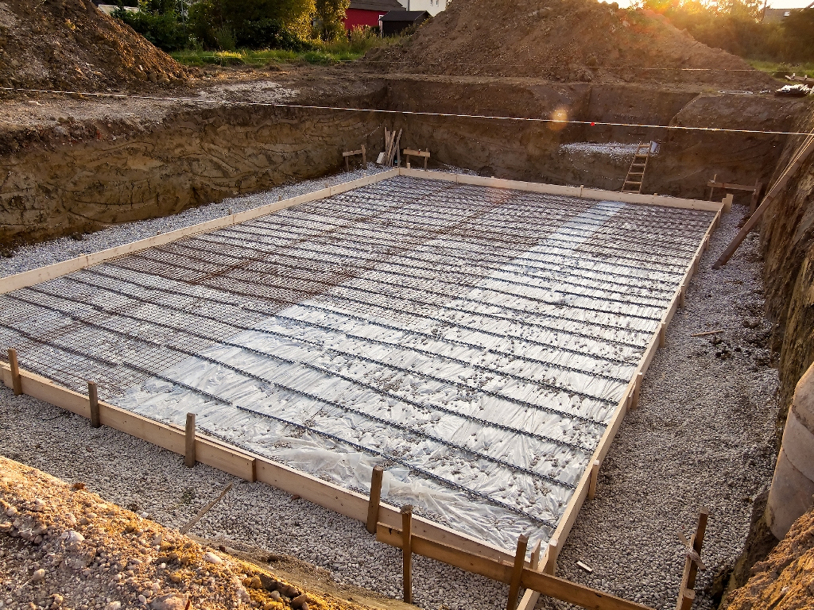

Slide 35
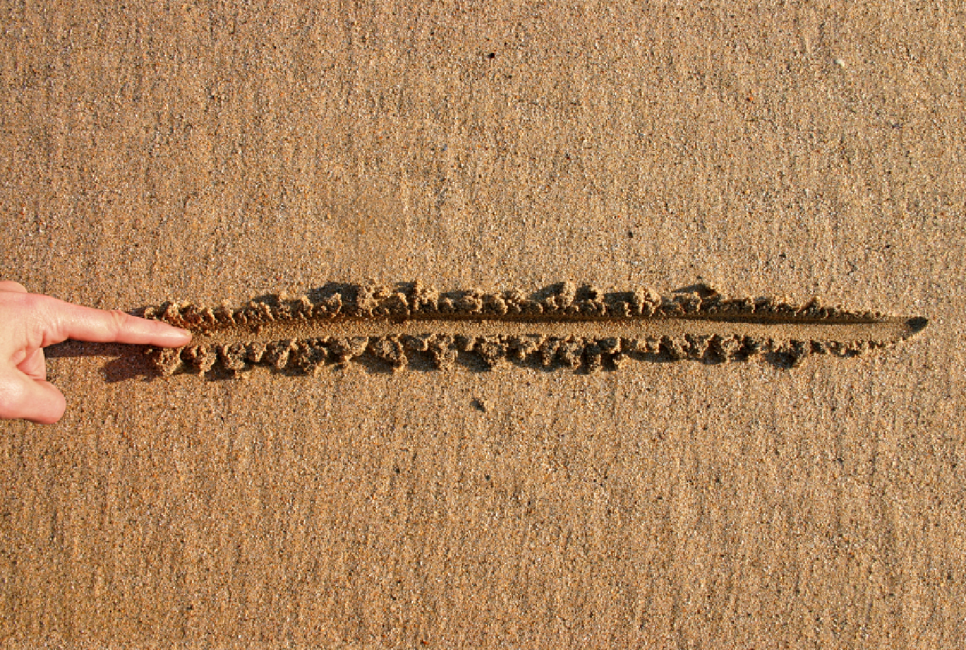

Slide 36
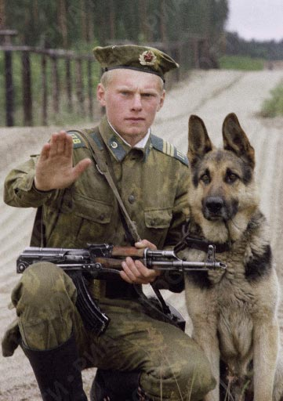

Slide 37
Onderzoek om de juiste cijfers boven water te krijgen;
Gebruik de cijfers voor draagvlak in de organisatie;
Maak duidelijke afspraken over beheer, doorontwikkeling enz. (wie wordt kapitein?)

Slide 38
www.tilburg.nl: van 2500+ naar 190 pagina’s in drie simpele stappen

